Slide 1
16일 차 수업 정리 PPT

Slide 2
목 차
JavaScript
JavaScript의 역할 및 작성 방법
JavaScript의 변수
hoisting(호이스팅)
typeof
자바스크립트의 형 변환 / 자동 형변환
연산자
전역변수 지역변수

Slide 3

1.Javascript - 동적으로 콘텐츠를 바꾸고, 멀티미디어를 제어하고, 애니메이션을 추가하는 등 거의 모든 것을 만들 수 있는 스크립팅 언어
제어 담당 : 자바 스크립트는 <script> 태그 안에 사용
HTML에서 하기 어려운 조건문 반복문 등 논리 로직을 지원하며 함수나 객체의 사용도 가능하게 한다.
객체 지향 언어 같지만 순차지향이며, 객체의 개념이 더해진 것이다.본 예제를 실행하면 스크립트의 순서대로 코드가 실행된다 (순차지향)
<script>
// 자바 스크립트에서 모든 변수형은 var이며, 제대로 사용하기위해서는 parsing(구문분석)이 필요
var num=0;
document.write("head 태그 내 실행 순서 : " + num + "<br/>");
</script>
<script>
var num=1;
document.write("head 태그 내 실행 순서 : " + num + "<br/>");
</script>
</head>
<body>
<script>
var num=2;
document.write("body 태그 내 실행 순서 : " + num + "<br/>");
</script>
<script>
var num=3;
document.write("body 태그 내 실행 순서 : " + num + "<br/>");
</script>
출력

Slide 4
2. 자바스크립트의 역할
요소의 추가 및 삭제
CSS 및 HTML 요소의 스타일 변경
사용자와의 상호작용
폼의 유효성 검증
마우스와 키보드 이벤트에 대한 스크립트 실행
웹 브라우저 제어 및 쿠키 등의 설정과 조회
AJAX 기술을 이용한 웹 서버와의 통신
순차 지향이며, 객체의 개념이 들어가서 객체 지향형과 함수형 프로그래밍 모두 가능
각 변수의 타입을 명시할 필요가 없는 인터프리터 언어로 모든 변수 타입을 var로 표현

Slide 5
3. 자바스크립트의 작성 방법
대소문자 구분하여 작성
문장은 세미콜론(;)으로 구분
큰따옴표 (“ “)와 작은따옴표 (‘ ‘)를 구분하여 사용
바른 예 | var age = 25 document.write(“당신의 나이는“ + age + “입니다.”)
 | var age=25; document.write(“당신의 나이는“ + age + “입니다.”)
 | var age=25; document.write(“당신의 나이는“ + age + “입니다.”);
잘못된 예 | var age=25; document.write(“당신의 나이는“ + age + “입니다.”) 세미콜론 ( ; ) 빠져있음
바른 예 | var age = 25; document.write(‘<div>”당신의 나이는“ + age + “입니다.”</div>’);

Slide 6
4. 자바스크립트 코드의 위치
HTML 태그의 이벤트 리스너 속성에 작성
<img src=“apple.png” alt=“img” onclick=“this.src=‘banana.png’”>
<script></script> 태그에 작성
자바스크립트 파일에 작성
URL 부분에 작성
onclick 이벤트
리스너 속성
자바스크립트 코드
(이미지를 banana.png로 교체

Slide 7
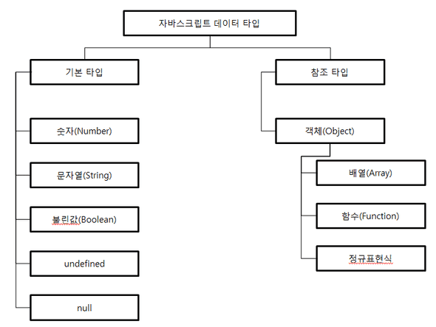
5. 자바스크립트의 데이터 타입 – 모든 변수형은 var이며, 제대로 사용하기 위해 parsing이 필요
종류 | 설명 | 사용 예시
number | 정수 혹은 실수 | 100, 1.5, 10e+3
string | 문자 혹은 문자열 | “홍길동” , ＇홍길동’
boolean | 참 혹은 거짓 | true, false
array | 데이터의 집합 (배열, 객체로 취급) | [“서울”,”부산”,”인천”]
object | 데이터 속성과 값으로 이루어진 집합 | { name : “홍길동” , age:25 }
null | 객체 값이 없음 | null
undefined | 데이터 값이 정해지 않음 | undefined

Slide 8
6. 자바스크립트의 변수 – 데이터 저장 공간 (프로그램 안에서 값이 달라질 수 있는 데이터를 말함)
계속 값이 바뀌지 않더라도 변수로 만들어서 사용하는 것은 상수 변수라고 함
변수를 사용하기 위해서는 먼저 변수를 선언해야함
var myName; / 값을 넣어 둔 변수 이름만 기억하면 됨, 변수 이름을 쉽게 가져와서 그 안의 값을 사용할 수도 있고, 같은 위치에 바뀐 값을 저장할 수도 있다.
JavaScript는 다른 언어와 달리 변수에 포함할 데이터의 유형을 지정할 필요가 없음.
var score ; // 정상적인 변수 선언
score = 5; // 변수의 값 할당 : = 뒤에 저장할 값이나 식을 작성
var score = 5; // 변수의 선언과 값 할당을 동시에 진행
변수 선언 : 이름을 정하고, 저장 공간을 할당하며 , var 키워드를 사용할 수 있고, 빼고 할 수도 있다.
변수에 타입이 없기 때문에 저장되는 값에 대한 제약 없음
score = 66.8; // 실수도 저장 가능 & score = “high”; // 문자열로 저장 가능

Slide 9
7. 자바스크립트 변수 이름에 대한 규칙
변수 이름의 시작부분에 밑줄(_)을 사용하지 마세요. JavaScript 구문에서 밑줄로 시작하는 것은 특별한 의미를 가지고 있으므로 혼란을 가져올수 있습니다.
변수 이름의 시작부분에 숫자를 사용하면 안된다. 허용되지 않으며 오류가 발생
소위 "lower camel case"(소문자 낙타 문법)로 작성. 여러 단어를 하나로 묶고 첫 단어의 시작은 소문자를 사용하며
다음 단어의 시작은 대문자로 사용합니다.
포함된 데이터를 쉽게 이해 할 수 있게 변수 이름을 직관적으로 부여 합니다. 단일 문자 / 숫자 또는 긴 구절을 사용하지 마세요.변수 이름을 직관적으로 만들어, 포함된 데이터를 표현 할 수 있습니다.
변수는 대소문자를 구분 합니다 - myage 와 myAge 는 다른 변수.
마지막으로 JavaScript 예약어를 변수 이름으로 사용하면 안됩니다. 따라서 변수 이름으로 var, function, let, for 와 같은 단어를 사용 할 수 없습니다. 브라우저는 이러한 단어를 다른 코드 아이템(예약어)로 인식하므로 오류가 발생.

Slide 10
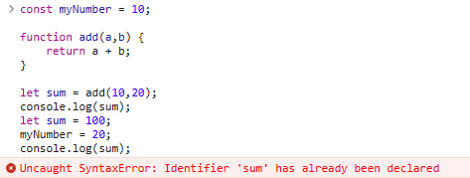
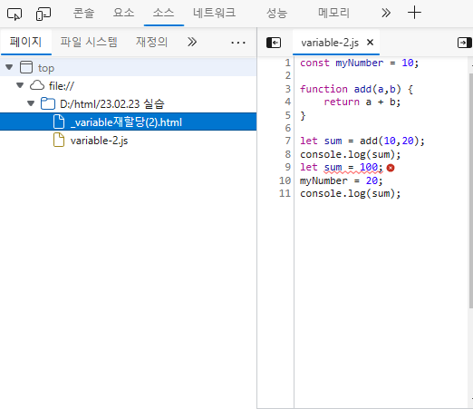
8. let 변수 vs const 변수 차이점
const myNumber = 10;
function add(a,b) {
return a + b;
}
let sum = add(10,20);
console.log(sum);
let sum = 100; // let 재 선언 X, 재 할당 ok
myNumber = 20;
console.log(sum);
출력

Slide 11
9. hoistiong
자바스크립트에서는 변수를 선언할 때 3개를 사용할 수 있다.
var, let, const 이 3가지 선언 타입을 어떨 때 사용하는지 비교해보자
let과 const는 ES6부터 생긴 변수들이다.
그 이전 버전에서는 var을 사용했다.
var과 let은 크게 다르지 않고, 대부분의 경우 서로 바꿔 사용해도 크게 문제는 없음
특징을 살펴보면
1. var은 한번 선언된 변수를 다시 선언할 수 있다.
ex ) var name = 'cookie';
console.log(name); -> cookie가 출력
var name = 'miro';
console.log(name); -> miro가 출력
name이 두번이나 선언됐는데 전혀 문제가 발생하지 않는다.
2. var은 선언하기 전에 사용할 수 있다.
console.log(name); -> undefinded
var name = 'cookie';
name이 선언되기 전에 먼저 콘솔로 직었는데도 오류가 발생하지 않았다.
물론 그렇다고 할당된 값이 출력된 것은 아니고, undefinded가 출력되었다.
왜 이렇게 동작 하는지는 아래와 같은 코드 동작으로 설명이 가능ㅎ다ㅏ.
var name;
console.log(name); -> undefinded
name = 'cookie';
var로 선언한 모든변수는 코드가 실제로 이동하는 것은 아니지만,
최상위로 끌어 올려진 것처럼 동작한다 ->이것을 hoisting 이라고 한다.

Slide 12
10. 자바스크립트 변수
지역변수 – 함수 내에 var 키워드로 선언되어 함수 내에서만 사용된다.
전역변수 – 함수 밖에 선언되거나, 함수 내에 키워드 없이 선언된 변수
var x; → 전역 변수 x
function f() {
var y; → 지역 변수 y 선연
x=10; → 전역 변수 x에 10을 저장
y=10; → 지역 변수 y 에 10 저장
z=10; → 새로운 지역 변수 z에 선언 및 10 저장
this로 전역변수 접근 – 지역 변수와 전역 변수의 이름이 같을 때, 전역 변수에 접근하고자 할 때 this.전역변수를 사용
var x; → 전역 변수
function f() {
var x; → 지역 변수
x=1; → 지역 변수 x에 1을 저장
this.x = 100; → 전역 변수 x에 10 저장

Slide 13
11. Typeof - 자바스크립트 안에 미리 만들어져 있는 함수로,괄호 안에 값이나 변수를 넣으면 어떤 자료형인지 알려줌
<script>
var num; //변수값이 없는 상태
var obj=null; // 객체 변수값이 없다.
// typeof를 통해 값의 데이터 타입을 알 수 있다.
document.write(typeof 100+"<br>"); //number의 타입이 출력 / "100" -> 문자형이 된다.
document.write(typeof 10.5+"<br>"); //number의 타입이 출력
document.write(typeof "홍길동" + "<br>"); //string의 타입이 출력 " " , ' '둘 다 사용 가능
document.write(typeof true+"<br>"); // boolean의 타입이 출력
document.write(typeof [1,2,3]+"<br>"); //object의 타입이 출력
//object : 데이터 속성과 값으로 이루어짐
document.write(typeof {name:'홍길동', age:25} + "<br>"); //object 타입이 출력
document.write(typeof num + "<br>"); //undefinded 출력
document.write(typeof obj + "<br>"); //object 타입이 출력
</script>

Slide 14
12. 자바스크립트의 형 변환
자바스크립트는 다른 언어와 다르게 프로그램 실행 중 자료형이 변환되는 언어
자동으로 형이 변환 될 때도 있다 → 이런 상황을 미리 알아두지 않으면 오류가 발생 or 첫 예상 결과와 다른 값이 출력
C 언어나 자바 등 일반 프로그래밍 언어
변수를 선언 할 때 변수의 자료형을 결정
자료형에 맞는 값만 변수에 저장 가능
자료형으로 인한 프로그램의 오류 방지 가능
자바 스크립트
변수를 선언할 때 자료형이 지정되지 않음
변수에 값을 저장할 때 자료형 결정
편리하지만 변수를 일관성 있게 유지하기가 어려움

Slide 15
13. 자동 형 변환
변수에 값을 저장할 때 자료형이 결정되기도 하지만, 연산을 할 때 자료형이 자동으로 변환되기도 한다.
문자열을 사칙 연산에 사용하면 자동으로 숫자형으로 변환됨
숫자와 문자열을 연결하면 숫자가 문자열로 변환됨
+ 연산자 (문자열이 합쳐질때에도 +기호를 사용하기 때문에 자동으로 형변환이 발생함)
+ 기호 앞이나 뒤에 문자열이 있으면 “ 연결 연산자“
+ 기호 앞 뒤에 숫자가 있으면 “더하기 연산자“
- , * , / 연산자 ( 나머지 연산자들에는 해당되지 않음)
기호 앞이나 뒤에 문자열이 있으면 숫자로 인식함
ex ) one = “20”(문자형) two = 10(숫자형)
one + two = “2010”(문자형) one – two = 10 (숫자형)
(문자형) + (숫자형) = “문자형＂

Slide 16
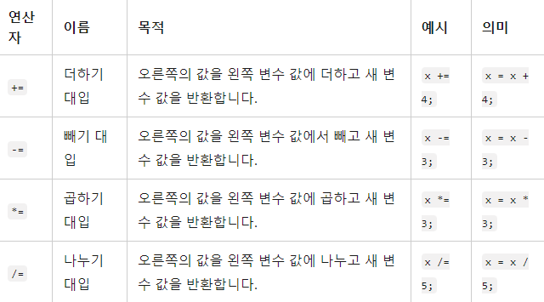
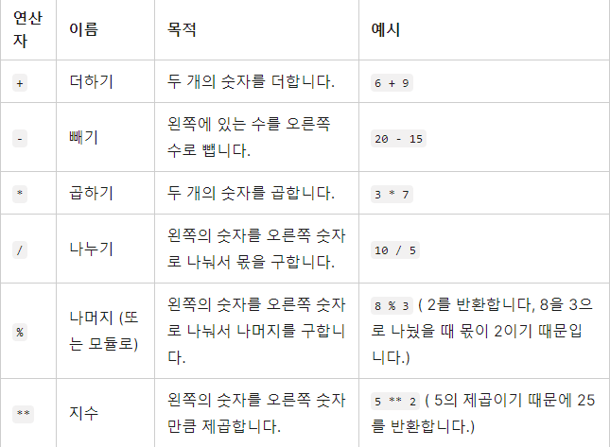
14. 연산자
산술 연산자
대입 연산자

Slide 17
15. 지역변수와 전역 변수
<body>
<h3>지역변수와 전역변수</h3>
<script>
//이 전역 변수는 해당 스크립트 문 내에서만 전역변수
var x = 100; //전역변수 x
function f() { //함수 f()를 선언
var x = 1; //지역 변수 x는 함수가 실행될 때만 생성되고 소멸함
document.write("지역변수 x =" + x);
document.write("<br>"); //줄바꿈을 해주는 문장
//this.x 는 스크립트 문의 전역변수 x를 뜻함
document.write("전역변수 x = " + this.x);
}
f(); //함수 f() 호출
</script>
</body>

